Slide 1
3.3 正则表达式匹配规则
我们已经学习了* - ? 等元字符的使用，它们都有各自的特殊含义。如果想匹配没有预定义元字符的字符集和，或表达式和我们已有的定义相反，或者存在多种匹配情况，该怎么办呢？本节就介绍几种常用匹配规则。
3.3.1 字符组
3.3.2 转义
3.3.3 反义
3.3.4 分支
3.3.5 分组
3.3.6 反向引用
3.3.7 环视
3.3.8 贪婪/懒惰匹配模式

Slide 2
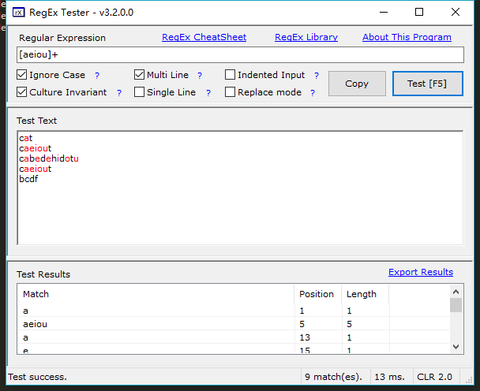
3.3.1 字符组
如果仅仅是匹配数字、字母、空白，则比较简单。使用\d、[a-z]、\s即可实现。但是如果想匹配一个没有预定义元字符的字符集合，该怎么办呢？
来看这个需求:
匹配单词中的元音字母(a、e、i、o、u)
[aeiou]+
表达式和测试文本见regularExpression10.log

Slide 3
3.3.1 字符组
注意:[]匹配单个字符，虽然视觉效果上看起来[]里边有很多个字符！
字符组也可以指定范围，譬如[0-9] = \d [a-z0-9] = \w(仅考虑英文状态下).
但是，如果需要匹配的字符中，包含有* ? \等预定义元字符时，该怎么办呢？

Slide 4
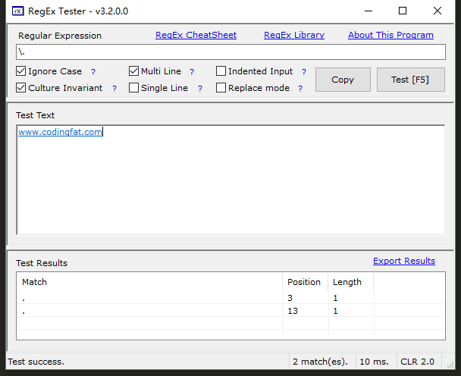
3.3.2 转义
本小结来解决刚刚提出的问题。
再重复一次我们的问题：如果我们需要匹配* ? { \ 等特殊字符时，该怎么办呢？
答案:转义符\。所谓的转义，意思就是取消\后面的字符的特殊含义，使之成为普通字符。
来看下面的需求:
1) 匹配 .codingfat.com 这个字符串中的.
\.
表达式和测试文本见regularExpression11.log

Slide 5
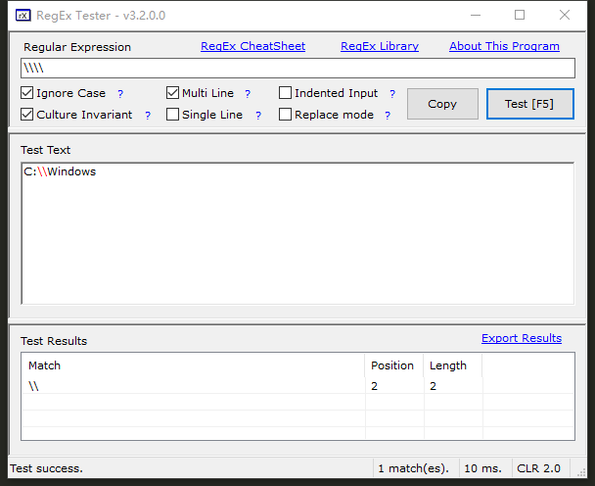
3.3.2 转义
2) 匹配C:\\Windows中的\\
\\\\
表达式和测试文本见regularExpression12.log

Slide 6
3.3.2 转义
3) 在JS中，alert弹出框中的文本内容需要分成2行显示，该怎么解决？
这里需要说明的是\r和\r\n的不同:
\r表示回车
\n表示换行
对于换行这个动作:
在Windows系统下,\r\n表示换行；
在Unix系统下，\n表示换行；
在Mac系统下，\r表示换行；
代码见3.3.2 转义.js

Slide 7
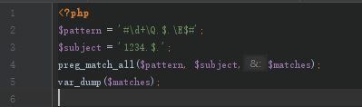

3.3.2 转义
4) 在PHP中使用正则表达式匹配字符串 .$.
知识点:\Q和\E可以在匹配模式中忽略正则表达式中的元字符
代码见3.3.2 转义.php

Slide 8
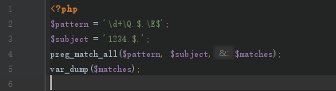
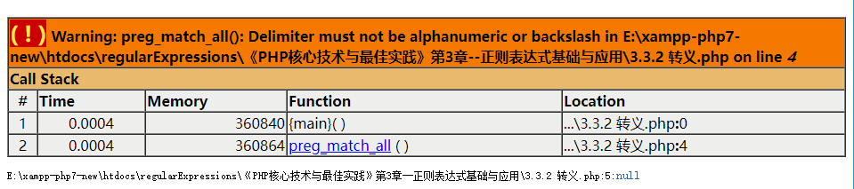
3.3.2 转义
4) 在PHP中使用正则表达式匹配字符串 .$.
这里要说明一个问题。就是PHP中PCRE函数的分隔符问题。
①.问题背景
再来回顾一下刚刚出现在程序中的正则表达式:
#\d+\Q.$.\E$#
很明显到目前所学的内容中，没有出现被前后各一个的#包围的正则表达式。那么如果我们在程序中将这两个#去掉，会怎么样呢？

Slide 9
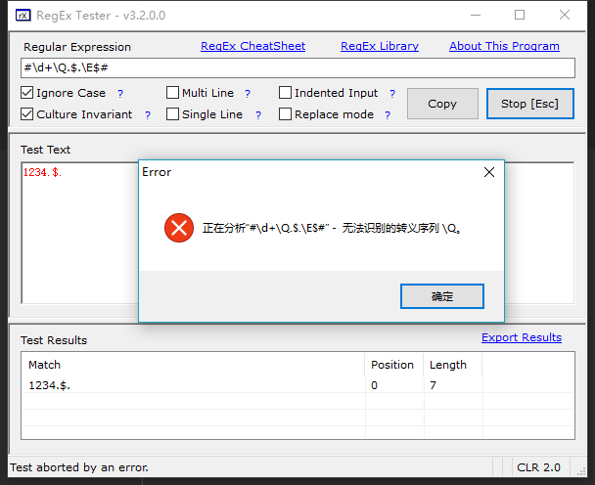
3.3.2 转义
4) 在PHP中使用正则表达式匹配字符串 .$.
这说明这两个#在程序中是必须存在的。那么如果我们使用正则表达式的测试工具来测试匹配结果，又会如何呢？
从测试结果可知，测试工具并不识别\Q\E。必须将\Q.$.\E改写为\.\$\.，测试工具才能运行。

Slide 10
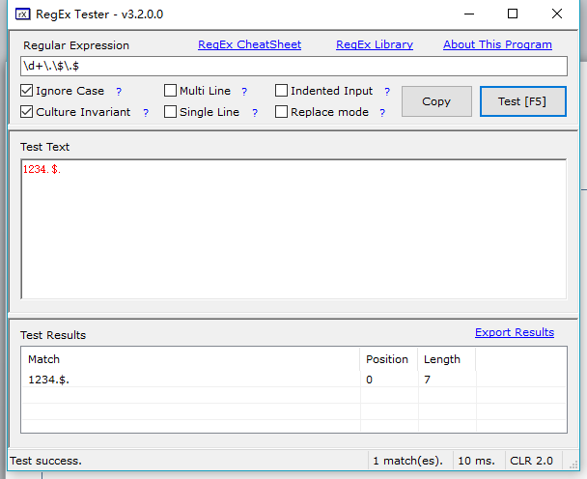
3.3.2 转义
4) 在PHP中使用正则表达式匹配字符串 .$.
也就是说，这个表达式想要在测试工具中顺利运行，需要改写为:
\d+\.\$\.$

Slide 11
3.3.2 转义
4) 在PHP中使用正则表达式匹配字符串 .$.
②.问题定位
那么我们现在已经顺利的定位到问题的关键字了:分隔符
来看一下PHP官方文档中对PCRE函数中分隔符部分的解释:
当使用 PCRE 函数的时候，模式需要由分隔符闭合包裹。分隔符可以使任意非字母数字、非反斜线、非空白字符。
经常使用的分隔符是正斜线(/)、hash符号(#) 以及取反符号(~)。下面的例子都是使用合法分隔符的模式。
如果分隔符需要在模式内进行匹配，它必须使用反斜线进行转义。如果分隔符经常在 模式内出现， 一个更好的选择就是使用其他分隔符来提高可读性。
③.得出结论
结论:之所以必须有这2个#，就是因为使用PCRE函数时，模式必须由分隔符闭合包裹。

Slide 12
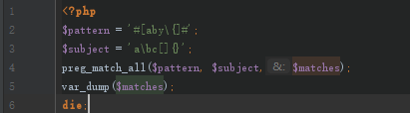
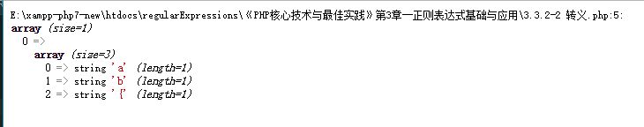
3.3.2 转义
那么由需求4又引发出了一个问题:
正则表达式中是不是只要出现了预留的元字符，就必须对其进行转义呢？
5) 正则表达式中的元字符转义问题
需求:在PHP脚本中匹配一个字符串中所有的 a b y {字符
代码见3.3.2 转义-2.php
这里我们主要要研究的内容是:[]中是否需要对保留字{进行转义?
从下图所示的结果可以看到，对{转义了的结果是完全正确的。
那么进一步分析，如果不进行转义，会怎么样呢？

Slide 13
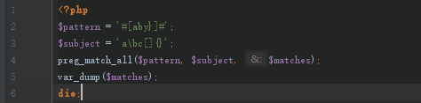
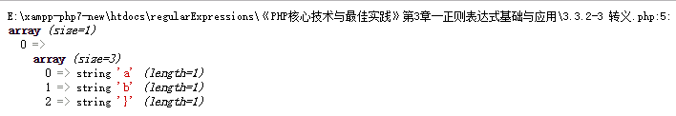
3.3.2 转义
代码见3.3.2-3 转义.php
如下图示，不对}进行转义，结果是完全一致的。为什么不转义也能得到正确结果呢？
因为}出现在了字符组[]中，使得它失去了原有的保留字的含义。
那么再进一步猜想，如果需求中需要将\作为字符组中的一个字符进行匹配，该怎么做呢？

Slide 14
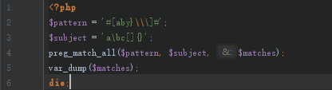
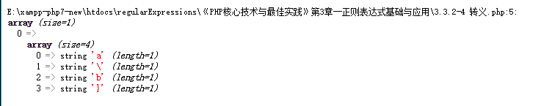
3.3.2 转义
可以看到匹配\是成功了。但是此处还是有一个问题:
为什么是\\\而不是\\?
我一开始也写成了\\。 因为\本身是一个转义符，所以匹配它需要写成\\的形式。但是如果写成\\，程序会报错。报错情况见下一页。根据报错信息，说明没有匹配到字符组的结束保留字]。
那么可以推断出，在\\被成功地转义为了\之后，这个\又作为一个转义符将保留字]进行了转义。
也就是说，PHP将这段正则表达式解析为了:
[aby\]
为了避免出现这种情况，因此要采用\\\的写法来表示”要在字符组中匹配字符\”。

Slide 15
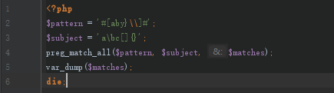
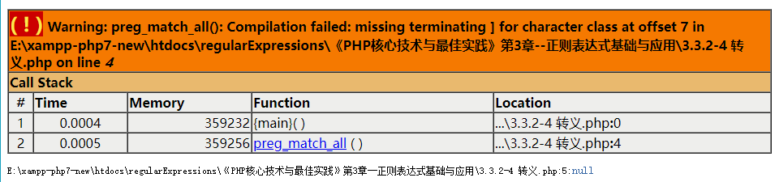
3.3.2 转义
报错情况:

